Slide 1

肺康复呼吸训练
武汉市石化医院

Slide 2

肺康复呼吸训练--目的
增强肺通气功能，提高呼吸肌功能，纠正病理性呼吸模式，促进痰液排出
改善肺换气功能
促进血液循环和组织换气，提高日常生活活动能力

Slide 3
肺康复呼吸训练--方法
01
腹式呼吸
02
缩唇呼吸
03
立位呼吸操
04
坐位呼吸操

Slide 4
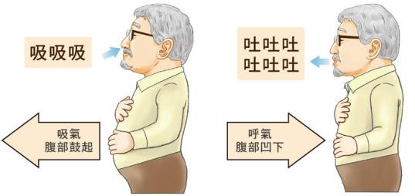
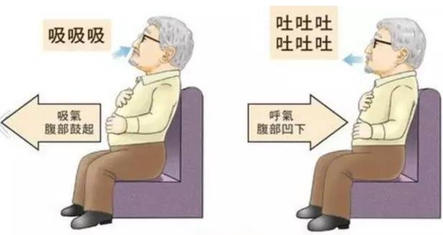
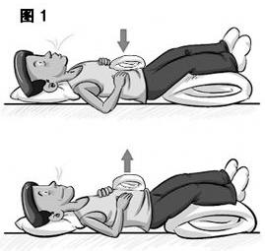
腹式呼吸
站位
※方法：
吸气时腹壁向前运动，双肋部下移，呼气时腹壁向后运动，双肋部上移。
※作用：
腹式呼吸有意识改变呼吸模式，增加腹部运动，改善血气，增加潮气量，降低呼吸频率。
坐位
卧位

Slide 5
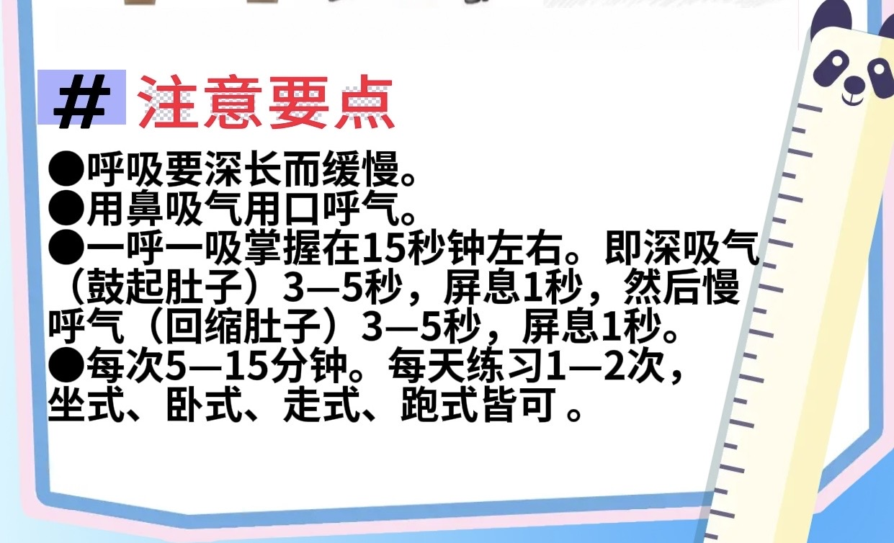

腹式呼吸

Slide 6
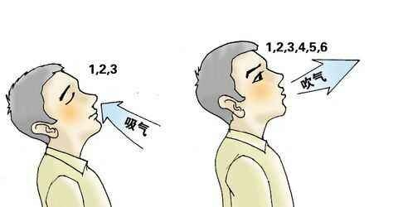
缩唇呼吸
※方法：
用鼻子缓慢的深吸气，然后撅起嘴唇轻松的做吹笛式呼气，吸气与呼气时间比为1:2或1:3。
※作用：
采用缩唇徐徐呼气，增加肺内气体排出，减少肺内残气量。
每分钟7—8次，每天锻炼两次，每次10—15分钟

Slide 7
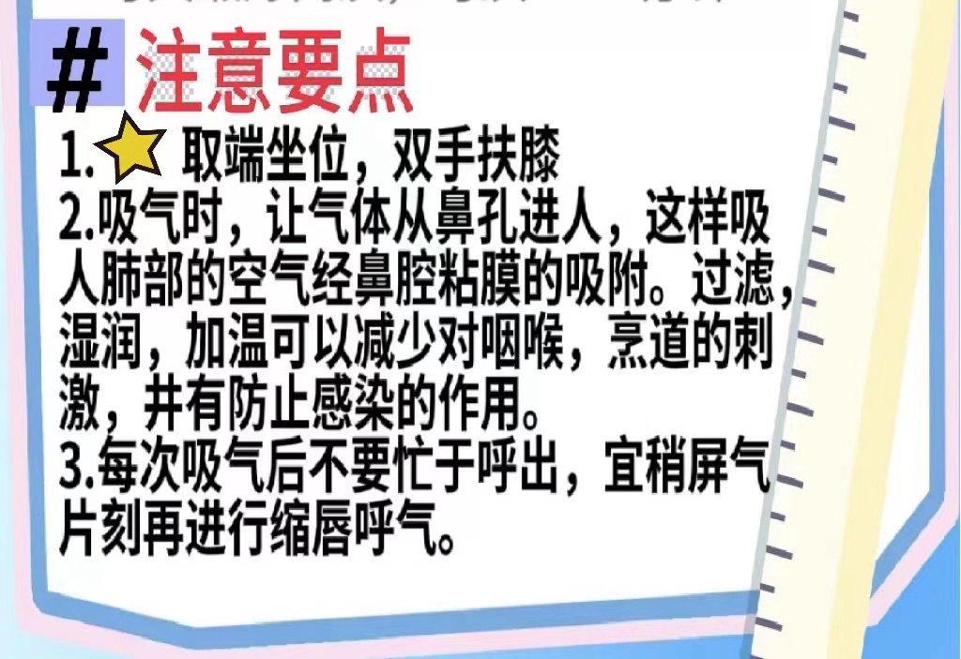
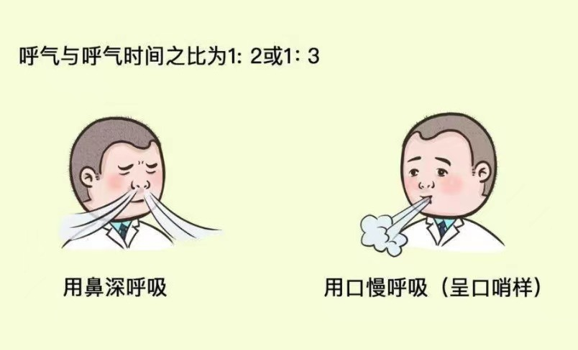
缩唇呼吸

Slide 8
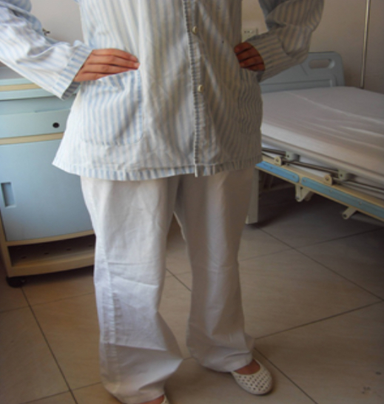
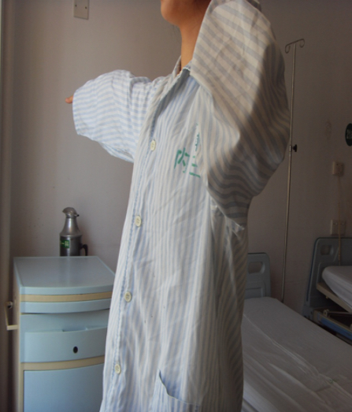
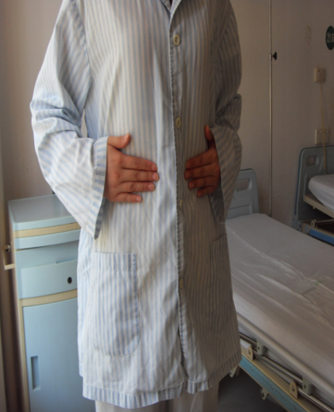
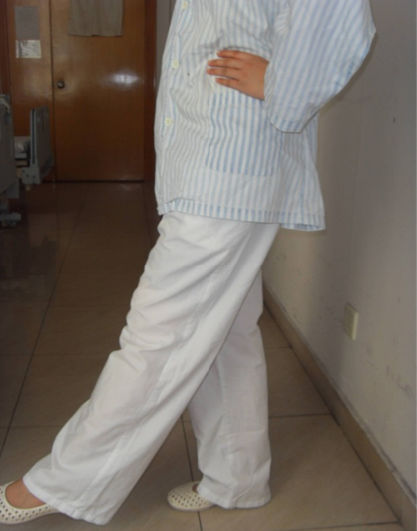
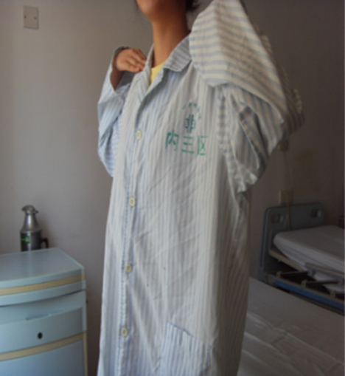
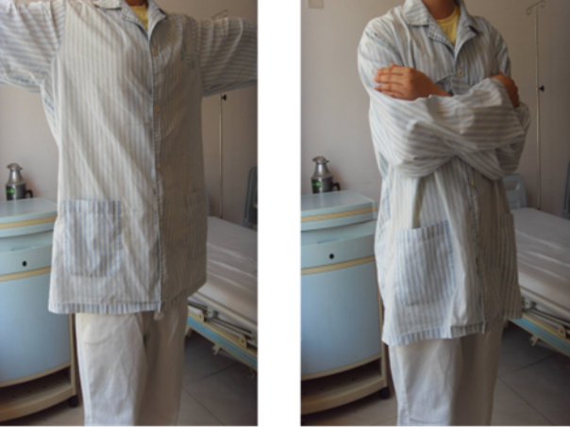
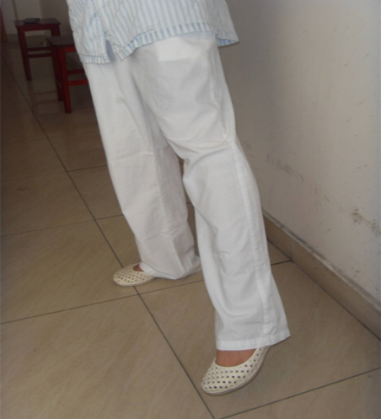
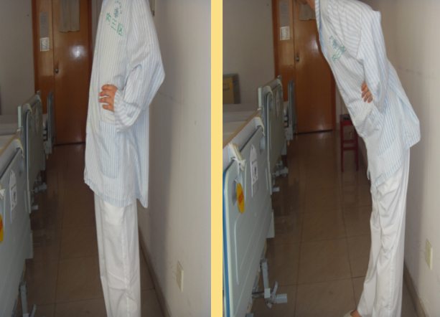
立位呼吸操

Slide 9



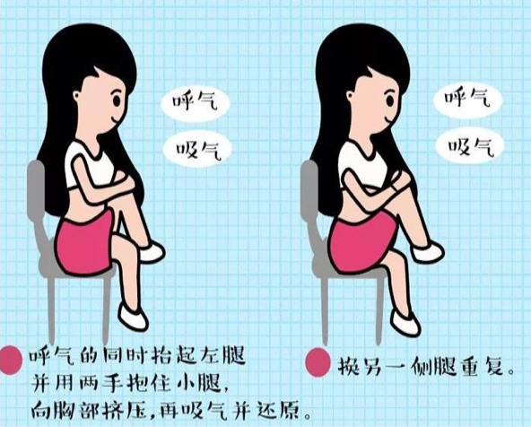

坐位呼吸操

Slide 10

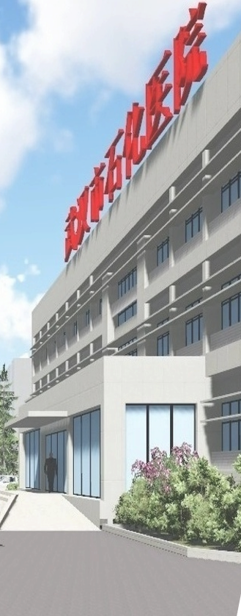
谢谢观看

